Slide 1

Podobnost
Autor: Mgr. Veronika Dočkalová
VY_32_INOVACE_08_Podobnost trojúhelníku2
Vytvořeno v rámci projektu „EU peníze školám“.
OP VK oblast podpory 1.4 s názvem Zlepšení podmínek pro vzdělávání na základních školách.

Slide 2
Co už známe …
Jak může být trojúhelník zadán?
Co platí pro dva podobné trojúhelníky,
které jsou dány všemi svými stranami?

Slide 3
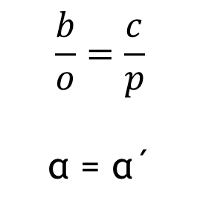
Podobnost trojúhelníků
Věta sus
A
Q
α
p
α´
b
o
$$\frac{b}{o}=\frac{c}{p}$$
α = α´
c
O
q
C
P
a
B
Dva trojúhelníky jsou podobné,
pokud se rovnají poměry dvou délek sobě odpovídajících stran a úhly jimi sevřené jsou shodné.

Slide 4
Jsou trojúhelníky podobné?
a = 15 , b = 12 , γ = 30°
a´ = 10 , b´ = 8 , γ´ = 30°
Správný náčrtek pomůže.
Řešení

Slide 5

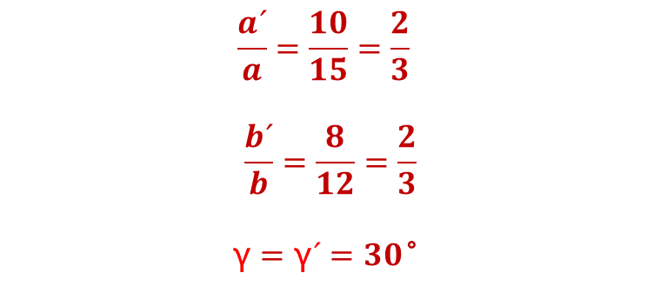
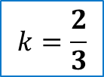
Jsou trojúhelníky podobné?
a = 15 , b = 12 , γ = 30°; a´ = 10 , b´ = 8 , γ´ = 30°
$$\frac{a´}{a}=\frac{10}{15}=\frac{2}{3}$$
$$\frac{b´}{b}=\frac{8}{12}=\frac{2}{3}$$
$\text{γ}=\text{γ}´=30$°
$$k=\frac{2}{3}$$
$$ABC \sim A´B´C´$$

Slide 6
Vytvořeno jako DUM do předmětu matematika
na Základní škole a Mateřské škole Mladá Boleslav, 17. listopadu 1325, příspěvková organizace pro devátý ročník základní školy.
Materiál slouží k doplnění výkladu o podobnosti trojúhelníku
s využitím věty sus (strana, uhel, strana).
Materiál doporučuji prezentovat pomocí dataprojektoru.
Materiál byl vytvořen a pilotován v I. pololetí školního roku 2012/2013.

